Slide 1

Выстрадали
Проскурин Илья
Сыров Дмитрий

Slide 2
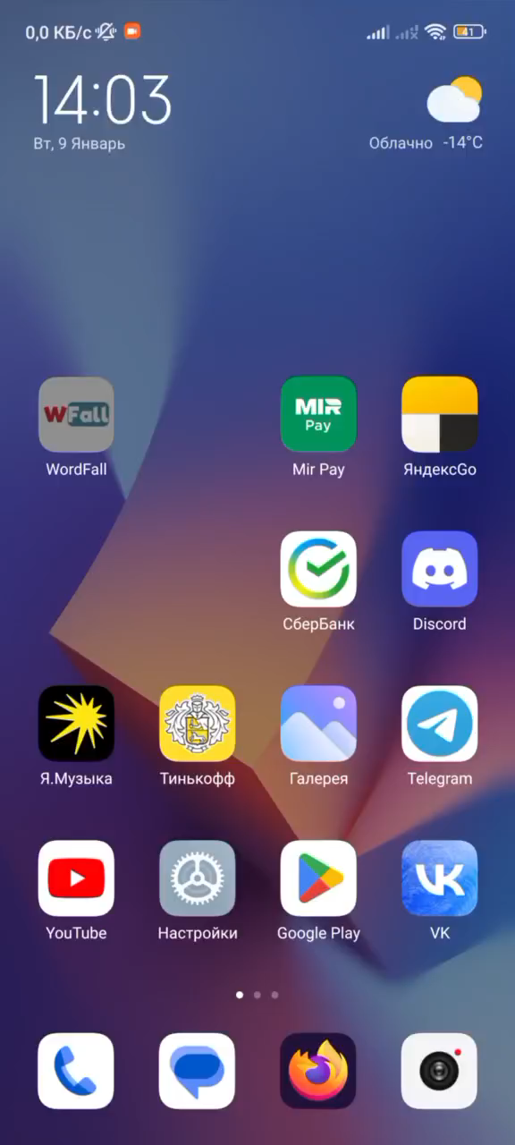
Собственно геймплей

Slide 3
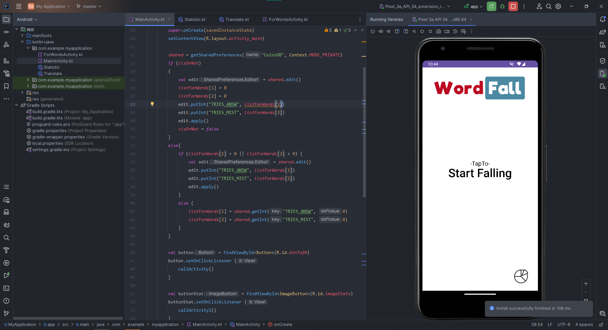

Slide 4
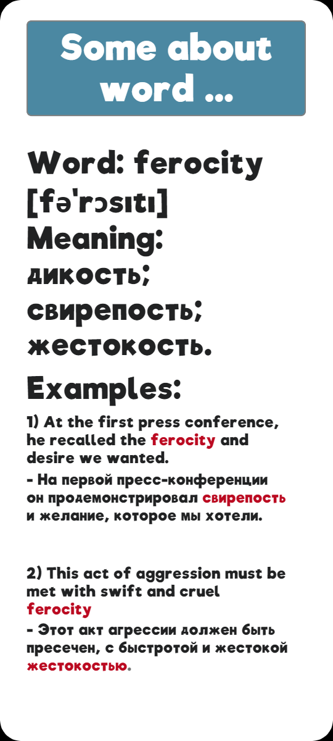
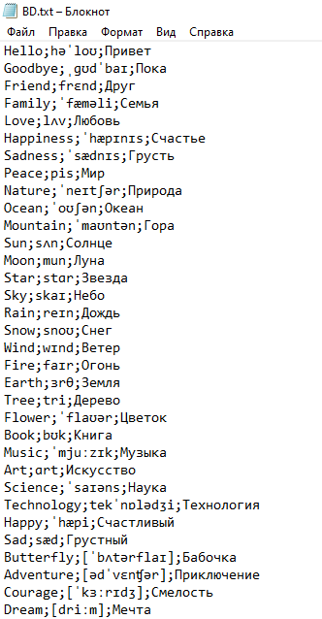
Планы на будущее

